Slide 1
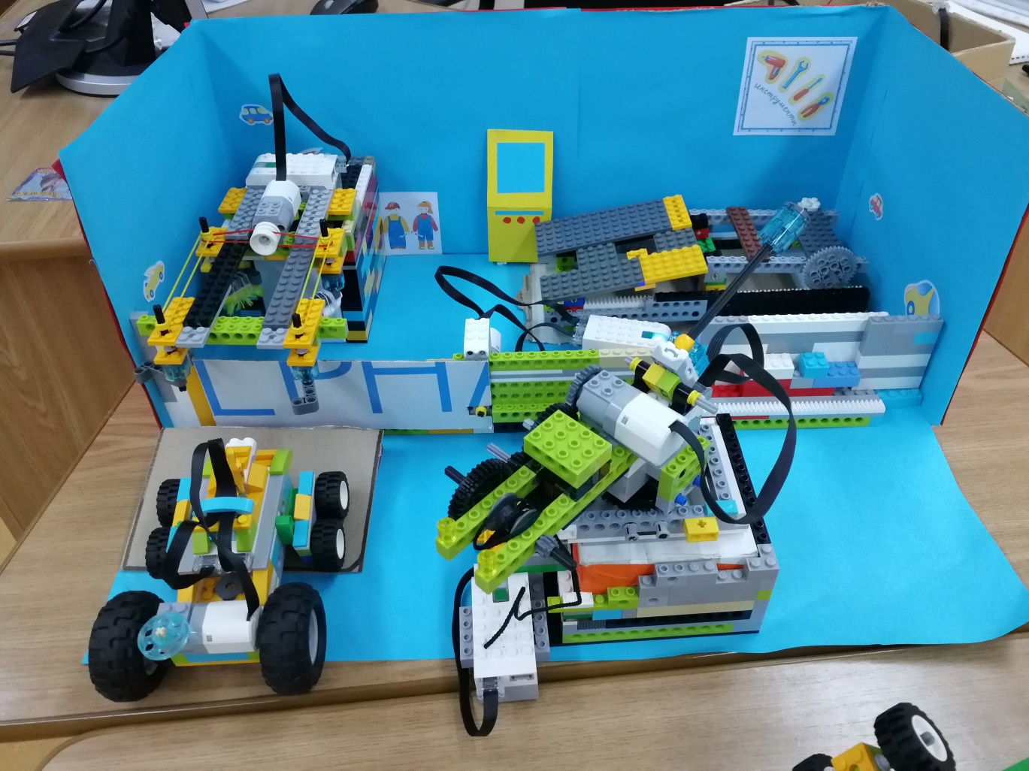
Станция технического обслуживания автомобилей

Slide 2
Роботы
Робот «Мойка машин», на ременной передаче
Робот «Ворота», на реечной передаче
Робот «Манипулятор», на зубчатой передаче с лебедкой и рычагом управления на датчике угла наклона.
Робот «Погрузчик», на червячной передаче.
Робот «Домкрат», на реечной передаче.
Робот «Машина», с подвижными передними колесами, для заезда на горки, с ременной передаче.

